Slide 1
UNIVERSIDADE METROPOLITANA DE SANTOS - UNIMES COMISSÃO PRÓPRIA DE AVALIAÇÃO (CPA)

Slide 2
Melhorias e Fragilidades
Relata melhorias e fragilidades no ensino, extensão e pesquisa
Identifica atos e ações
Possibilita a implementação de ações de melhorias

Slide 3
Composição da CPA - Portaria nº 18/2024 – G.R.
Presidente
Docentes e Membros Externos
Corpo Técnico Administrativo
Discentes
Prof. Dr. Gustavo Duarte Mendes
Docentes:
Amaury Alípio Pimentel Ana Lúcia de Braga e Silva Santos
Elaine Cristina dos Santos Giovanini
Eliane Marta Quiñones Braz
Marco Antônio Di Pinto Membros externos : Claudio Luis Caetano Marques
Sandra Helena Matias Corrêa
Daniel Sanches
Aline Carvalho Cavalcanti
Luiz Felipe Silva dos Reis
Isabella Marçal de Souza
Letícia Cristiane da Conceição
Luana Cardoso Dias
Mariane Thomaz Faião Rauscher
Nivia Cristina Mello Queiróz
Stelinne de Mattos Ramos Dutra
Rúbia Lisboa da Silva Oliveira
Thiago Yuuki Kuroiwa

Slide 4
Segmentos Consultados
Sociedade Acadêmica e Civil
A avaliação interna da UNIMES CPA consultou diversos segmentos, incluindo gestores, corpo docente, técnico-administrativo e corpo discente. Além disso, a avaliação externa também envolveu egressos e elementos da sociedade, como pós-graduados.

Slide 5
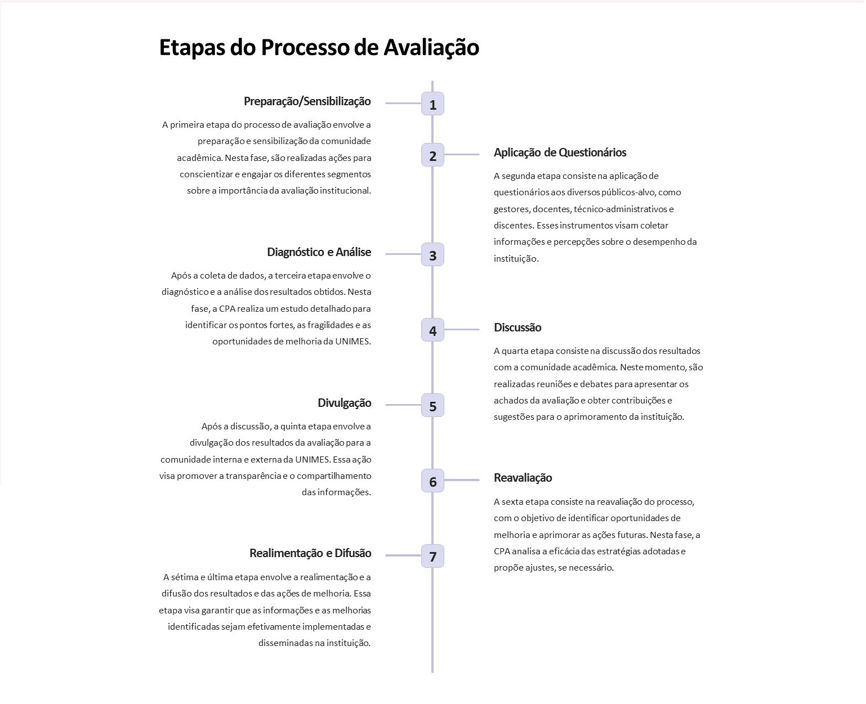

Slide 6
Formas de Divulgação do Relatório da CPA
Disponibilidade
Comunicação Visual
Apresentações
Relatórios disponíveis no site da UNIMES e de forma impressa na biblioteca, sala dos professores e Centro de Atendimento aos Alunos
Banners distribuídos na Instituição
Apresentação aos setores envolvidos

Slide 7
Metodologia
O relatório de autoavaliação foi pautado nas Dez Dimensões do SINAES e na Nota Técnica de nº 08 CGACGIES/DAES/INEP, de 25 de fevereiro de 2013, que instituiu um novo instrumento matricial organizado em cinco eixos.
Em cada eixo foi realizada a análise das informações pertinentes, com vistas à elaboração de um relatório referente ao período de 2021 A 2023.

Slide 8
Eixos e Dimensões
EIXO 1 – Planejamento e Avaliação Institucional
EIXO 2 – Desenvolvimento Institucional
EIXO 3 – Políticas Acadêmicas
Envolve a Dimensão 8 (Planejamento e Avaliações).
Contempla a Dimensão 2 (Políticas para o Ensino, a Pesquisa e a Extensão), a Dimensão 4 (Comunicação com a Sociedade), bem como a Dimensão 9 (Políticas de Atendimento aos Discentes).
Contempla a Dimensão 1 (Missão e Plano de Desenvolvimento Institucional) e a Dimensão 3 (Responsabilidade Social).
EIXO 4 – Políticas de Gestão
EIXO 5 – Infraestrutura
Contempla a Dimensão 5 (Políticas de Pessoal), a Dimensão 6 (Organização e Gestão Institucional) e também a Dimensão 10 (Sustentabilidade Financeira).
Compreende a Dimensão 7 (Infraestrutura Física).

Slide 9
Resultados de 2021-2023
Os resultados referem-se aos questionários extraídos do relatório do triênio 2021-2023. Esses dados fornecem informações valiosas sobre o desempenho da UNIMES durante esse período, permitindo uma análise detalhada das melhorias e fragilidades identificadas.

Slide 10
Fragilidades Gerais
1
Desconhecimento do Plano de Carreira
2
Dificuldade de Comunicação com a Sociedade
Existe uma falta de conhecimento por parte do corpo técnico-administrativo sobre o plano de carreira da instituição, o que pode gerar insegurança e desmotivação.
A UNIMES enfrenta desafios em estabelecer uma comunicação efetiva e transparente com a sociedade, o que prejudica a divulgação de suas atividades e a interação com a comunidade externa.
3
Baixa Adesão aos Projetos de Extensão
4
Questionário de Avaliação Institucional
Há uma falta de engajamento e participação do corpo técnico-administrativo nos projetos de extensão promovidos pela instituição, o que limita o alcance e o impacto dessas atividades.
O questionário de avaliação institucional aplicado ao corpo técnico-administrativo precisa ser aprimorado para obter informações mais precisas e relevantes sobre a percepção desse público em relação à UNIMES.

Slide 11
Melhorias - Corpo Técnico Administrativo
Aquisição de Mesas e Cadeiras Ergonômicas
Melhoria no Bicicletário
Melhoria na Comunicação entre os Setores
Implantação de Reuniões Mensais
A instituição investiu na melhoria do bicicletário, oferecendo mais espaço e estrutura adequada para os funcionários que optam por se deslocar de bicicleta até o campus.
A instituição passou a realizar reuniões mensais com o corpo técnico-administrativo, com o objetivo de abordar assuntos gerais e promover um espaço de diálogo e troca de ideias.
A UNIMES realizou a aquisição de mobiliário ergonômico, como mesas e cadeiras, para proporcionar maior conforto e bem-estar aos funcionários do corpo técnico-administrativo durante sua jornada de trabalho.
A UNIMES implementou ações para aprimorar a comunicação entre os diferentes setores da instituição, visando uma maior integração e fluidez no compartilhamento de informações.

Slide 12
Fragilidades - Corpo Docente
Comunicação com a Sociedade
Adesão em Atividades de Pesquisa e Extensão
A UNIMES enfrenta desafios em estabelecer uma comunicação efetiva e transparente com a sociedade, o que prejudica a divulgação de suas atividades e a interação com a comunidade externa.
Há uma falta de engajamento e participação do corpo docente nos projetos de pesquisa e extensão promovidos pela instituição, o que limita o alcance e o impacto dessas atividades.
Divulgação das Atividades de Extensão
Equipamentos e Materiais para as Aulas
A UNIMES precisa melhorar a divulgação das atividades de extensão realizadas, de modo a ampliar o conhecimento e a participação da comunidade acadêmica e externa.
O corpo docente relata a necessidade de melhoria nos equipamentos e materiais disponíveis para a realização das aulas, de modo a proporcionar um ambiente de aprendizagem mais adequado.
Práticas Insuficientes
Questionário do Corpo Docente
Os professores apontam a necessidade de ampliar as práticas e atividades práticas durante as aulas, de forma a complementar o conteúdo teórico e promover uma aprendizagem mais efetiva.
O questionário de avaliação institucional aplicado ao corpo docente precisa ser aprimorado para obter informações mais precisas e relevantes sobre a percepção desse público em relação à UNIMES.

Slide 13
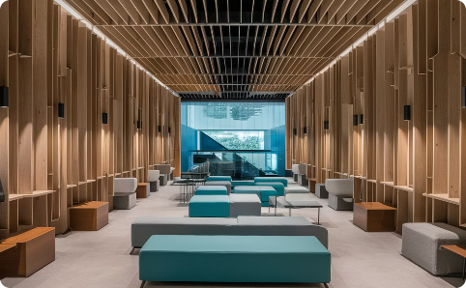
Melhorias - Corpo Docente
Maior Conhecimento do Plano de Carreira
Maior Divulgação dos Cursos
Maior Fomento à Pesquisa
A UNIMES realizou uma maior divulgação dos cursos, projetos de extensão, semanas acadêmicas e eventos no calendário escolar, ampliando o conhecimento da comunidade sobre as atividades oferecidas.
A instituição promoveu um maior fomento e participação de docentes e discentes em projetos de pesquisa, iniciação científica, com apresentações em semanas acadêmicas, congressos e simpósios nacionais e internacionais, com divulgação interna e externa.
O corpo docente demonstra maior conhecimento e satisfação com as condições de trabalho, incluindo o plano de carreira da instituição.

Slide 14
Questionários do Corpo Discente (EAD)
Avaliação do Professor da Sala
Avaliação do Atendimento dos Polos
Avaliação das Disciplinas e do Coordenador
O questionário do corpo discente (EAD) avalia o desempenho e a atuação dos professores em sala de aula, permitindo que os alunos forneçam feedback sobre a qualidade do ensino e a efetividade das metodologias aplicadas.
O questionário do corpo discente (EAD) também abrange a avaliação do atendimento prestado nos polos de apoio presencial, permitindo que os alunos avaliem a infraestrutura, o suporte administrativo e a qualidade do serviço oferecido.
Além disso, o questionário do corpo discente (EAD) permite que os alunos avaliem as disciplinas cursadas, o conteúdo programático, a carga horária e a atuação do coordenador do curso, contribuindo para o aprimoramento da oferta educacional.

Slide 15
Resultados Obtidos
Melhoria no Acolhimento
Satisfação com as Políticas Acadêmicas
Satisfação com os Polos
Melhoria na Comunicação
Maior Envolvimento
Os alunos demonstraram um maior envolvimento e participação nos projetos de pesquisa e extensão promovidos pela UNIMES.
Os alunos relataram uma melhoria no acolhimento e atendimento prestado pela instituição, o que contribui para uma experiência mais positiva durante o curso.
Os alunos expressaram satisfação com a infraestrutura e o atendimento prestado nos polos de apoio presencial, onde realizam parte de suas atividades.
Os discentes relataram uma melhoria na comunicação da UNIMES com a sociedade, o que amplia o conhecimento sobre as atividades e oportunidades oferecidas pela instituição.
Os discentes demonstraram satisfação com as políticas acadêmicas adotadas pela UNIMES, que atendem às suas necessidades e expectativas.

Slide 16
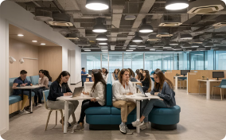
Resultados Obtidos
Melhoria no Horário de Atendimento
Melhoria na Qualidade da Internet
Melhoria nas Aulas
Melhoria no Retorno das Avaliações
Mais Informações sobre os Programas
Os alunos relataram uma melhoria na qualidade das aulas em formato de texto e vídeo, o que facilita o aprendizado e a compreensão dos conteúdos.
Os alunos relataram uma melhoria no horário de atendimento para sanar as dúvidas de navegação no Ambiente Virtual de Aprendizagem (AVA), facilitando sua experiência durante o curso.
Os discentes expressaram satisfação com a melhoria no retorno no término das avaliações, o que permite um acompanhamento mais efetivo de seu desempenho.
Os alunos relataram que houve uma melhoria na disponibilização de informações sobre os programas oferecidos pela UNIMES, ampliando seu conhecimento sobre as oportunidades disponíveis.
Os discentes expressaram satisfação com a melhoria da qualidade de internet oferecida pelos polos de apoio presencial, o que contribui para uma melhor experiência durante as atividades online.

Slide 17
Cronograma dos questionários triênio 2024-2026
O cronograma para a aplicação dos questionários de avaliação institucional no triênio 2024-2026 está sendo estruturado de forma a obter informações relevantes e atualizadas sobre o desempenho da UNIMES nesse período.

